Slide 1
¨XXI Congreso REDCOM¨
Título de la Ponencia
“La carrera de Licenciatura en Relaciones Públicas necesita incorporar una asignatura con el fin de generar Responsabilidad Social Profesional como una Herramienta Clave de mejora e innovación en el Management de Comunicaciones”
Universidad Nacional de Salta – REDCOM2019
16, 17 y 18 de octubre de 2019

Slide 2
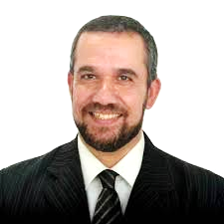
Algunos Datos para comenzar …
Autor: Doctorando Lic. Diego Ricardo FIOR
Email: diegorfior@gmail.com
Directora de Tesis: Dra. Analía Vázquez
Área Temática: Comunicación
Palabras Claves: Relaciones Públicas, Psicología Social, Management, Comunicaciones.

Slide 3
Introducción al proyecto
Este proyecto pretende responder a la creciente demanda de diversos grupos sociales que piden mejores bases para la carrera de RR.PP. y Comunicaciones, poniendo mejores cimientos de moral y ética (personal y profesional). El fin es profesionalizar: que posean una mayor capacidad de Responsabilidad Social Profesional para otorgar mejores propuestas y respuestas en lo laboral, aportando valor agregado que los diferencie del resto y un mayor compromiso para con el concepto de R.S. La idea es generar un cambio de paradigmas y formar mejores profesionales de las comunicaciones.

Slide 4
Responsabilidad Social Profesional

Slide 5
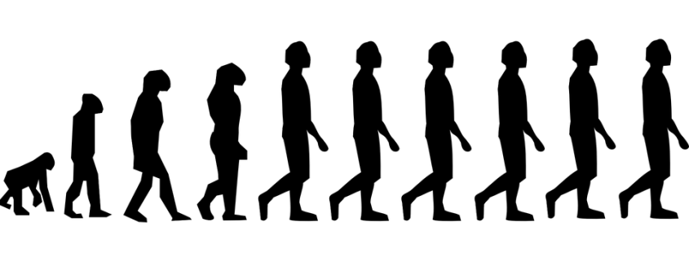
Lo más importante …
Llegar a comprender entre Todos que es más relevante el Ser más allá del mero Materialismo , tanto personal como profesionalmente …

Slide 6
Presentación del Proyecto
¿Qué es la Responsabilidad social? ¿Un Gasto? ¿Es mera Publicidad?
El objetivo general de este proyecto es el de:
Identificar el interés de los profesionales de Relaciones Públicas sobre la incorporación de la Responsabilidad Social Profesional en la cursada de la carrera de grado en Argentina.
Los objetivos específicos son:
Analizar percepciones de la ética y valores que tienen los egresados de RRPP ante la RSP.
Evaluar la aceptación de la necesidad de incorporar la RSP a la cursada de la carrera de grado en RRPP en Argentina.
Describir tipos de pensamientos personales y grupales con respecto al concepto de incorporar la RSP a la cursada de RRPP en instituciones educativas argentinas, basados en conceptos muy importantes tales como el liderazgo personal, profesional y la ética.

Slide 7
Qué es un Profesional?
Autonomía
Colegiatura?
Capacidades
Autocontrol
Autorregulación
Matriculación?
Conocimientos
Impacto Social
Alguien que actúa con:
Empresas/Instituciones
Colegas
Colegios, Asociaciones
Impacto M. Ambiente
Códigos
de conducta
Formación Específica
Normas éticas y deontológicas

Slide 8
Responsabilidad Social Empresaria
Accionistas /Propietarios
Empleados
Clientes - Consumidores - Usuarios (productos y servicios)
Proveedores
Competidores
Agentes sociales:
Grupos de opinión
Mercados de Valores, Poderes Públicos del Estado, las Iglesias, Asociaciones vecinales, Partidos Políticos, etc.
Otros
Sindicatos
Asociación de Consumidores
Cámaras Empresariales
etc.
Medios de Comunicación
Analistas
ONGs
Fundaciones
Sociedad
Medio Ambiente
Grupos de Interés

Slide 9
¿Qué es el Hombre?
¿Qué es una Sociedad?
¿Qué es un Grupo?

Slide 10
Problemas e Hipótesis
Los graduados de la carrera de grado de Licenciatura en RR.PP. en Argentina, deben afrontar distintos puntos de vista y trato con respecto al tema de la RSP, pero que al mismo tiempo es de vital interés hoy en día, y cada vez se demuestra que es más necesario al momento de gestionar organizaciones o empresas, principalmente de nivel internacional, con la creciente demanda de la RSE/RSC (Responsabilidad Social Empresarial o Responsabilidad Social Corporativa).

Slide 11
Relevancia del Proyecto

Slide 12
La investigación pretende afirmar que la Responsabilidad Social llevada al campo de la profesionalización, dentro de la carrera de grado de las Relaciones Públicas en Argentina, innova y mejora la gestión del management de las comunicaciones, con altos estándares de moral y ética.

Slide 13
Esto dará lugar a nuevos trabajos “nichos” dentro de las RRPP, brindar mayores detalles sobre la RSP; y eliminar muchos de los preconceptos y prejuicios que denostan aún la Responsabilidad Social, pero que más allá de haber llegado como algo pasajero o de moda, debe considerársela como algo que ha llegado para quedarse y mucho más...

Slide 14
Autor: Doctorando Lic. Diego Ricardo FIOR
E-mail: diegorfior@gmail.com

